Slide 1
Græske skulpturer
Lektion 2
Analyse af Peploskoren

Slide 2
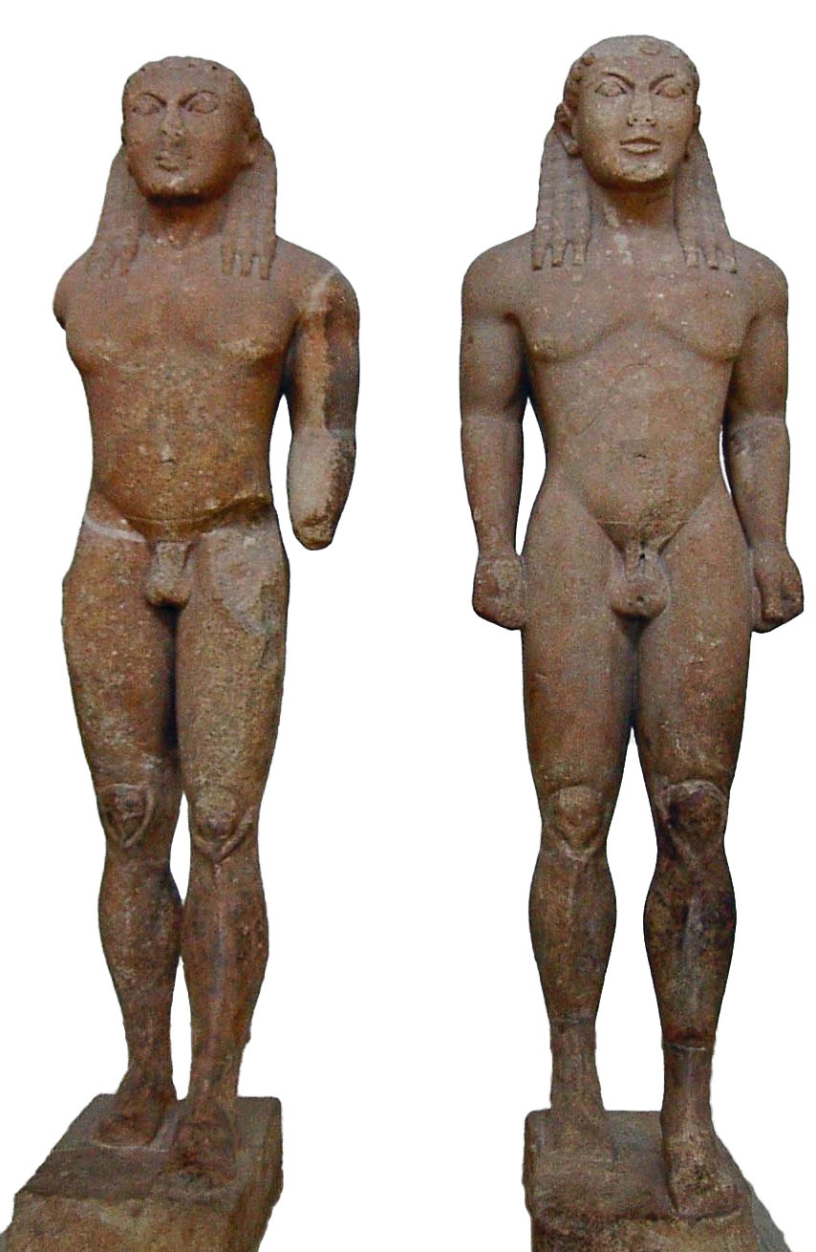
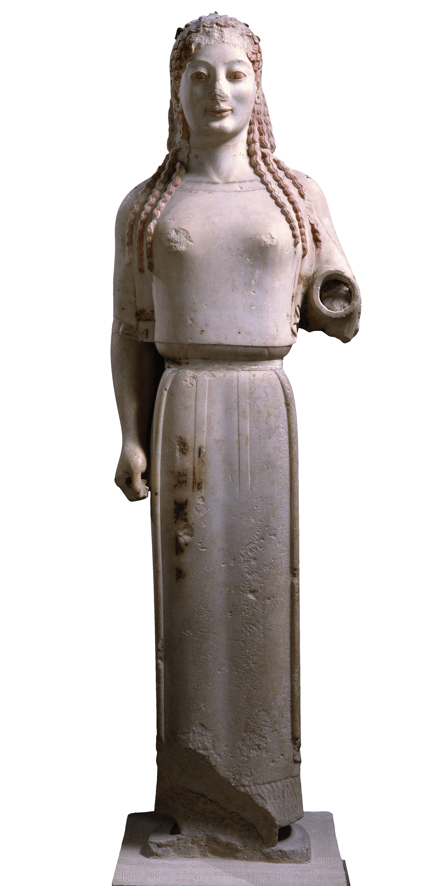
Stilperioder i græsk skulpturkunst
Arkaisk tid – 650-479 f.Kr.
Klassisk tid – 479-323 f.Kr.
  Tidlig – 479-450 f.Kr.
  Høj – 450-400 f.Kr.
  Sen – 400-323 f.Kr.
Hellenistisk tid – 323-31 f.Kr.
ca. 580 f.Kr.
ca. 530 f.Kr.

Slide 3
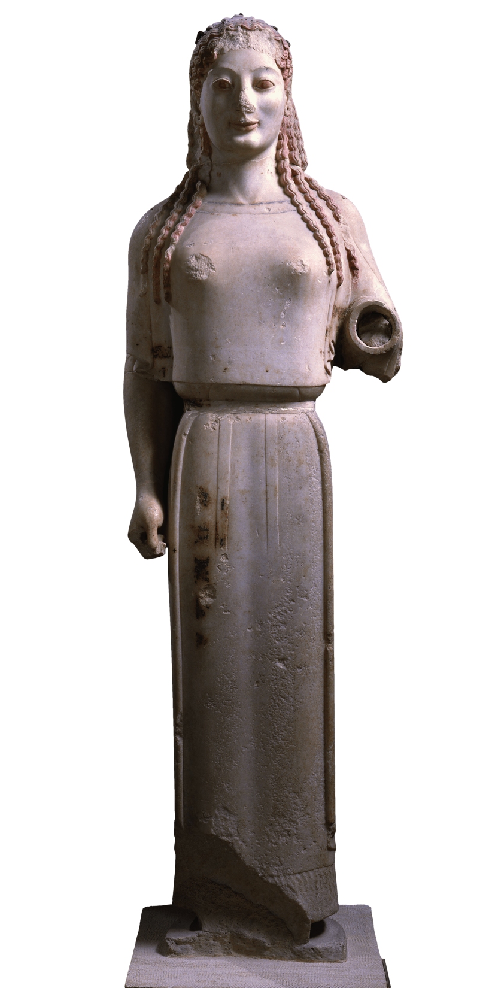
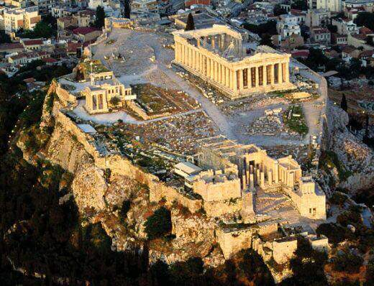
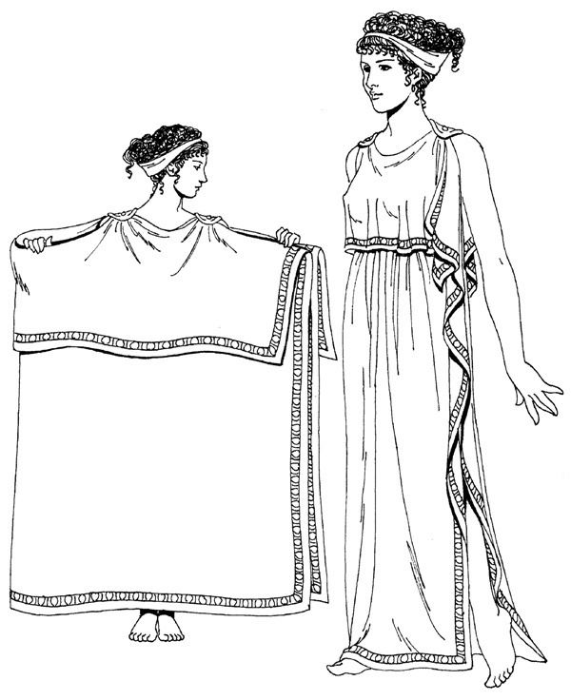
Dagens skulptur:
Peplos-koren
Fakta
Rundskulptur (modsat et relief)
Lavet af marmor.
Fundet i Athen på Akropolis (den hellige høj) i 1886.
Udstillet på Akropolis-museet i Athen.
118 cm høj inkl. base.
Dateret til ca. 530 f.Kr.
En kore er græsk for ”ung kvinde” (ligesom kouros er græsk for ”ung mand”)
En peplos er en kjole (det er dog ikke den hun har på, men det troede man, da man fandt den):

Slide 4
Opgave 1: Beskrivelse
PAROPGAVE (3 min.)
Beskriv, hvordan skulpturen ser ud, men uden at sige noget fortolkende eller analyserende (den ene fortæller, mens den anden holder øje med, at denne regel overholdes – byt så roller og start forfra):
Hvilket køn har skulpturen?
Har den tøj på eller er den nøgen?
Mangler der noget?
Hvad laver armene?
Hvad laver benene?
Hvordan holder den hovedet og hvor kigger den hen?

Slide 5
Opgave 2: Analyse, del 1
PAROPGAVER (20 min.)
Bestem om skulpturen står i nulstilling eller i kontrapost (kig evt. lige engang på slideshowet fra sidste gang, hvis I er i tvivl) – hvordan kan man se det?
Hvis I nu skulle reducere skulpturens omrids til en simpel geometrisk figur, hvilken skulle det så være?
FORTSÆTTER PÅ NÆSTE SLIDE

Slide 6
Opgave 2: Analyse, del 2
PAROPGAVER (20 min.)
Er skulpturen mest dynamisk (i bevægelse) eller statisk (stillestående) og hvorfor?
Hvordan er skulpturens proportioner? Passer hovedets, kroppens og lemmernes størrelse til hinanden?
Er der farver på skulpturen? Hvilke?
Holder skulpturen nogen genstande?
FORTSÆTTER PÅ NÆSTE SLIDE

Slide 7
Opgave 2: Analyse, del 3
PAROPGAVER (20 min.)
Kig på skulpturens ansigt. Hvordan er proportionerne i ansigtet (sidder alting, hvor det skal i forhold til hinanden)? Hvordan er håret lavet? Hvor kigger skulpturen hen?
Føler skulpturen noget? Hvis ja, hvad?

Slide 8
Opgave 3: Fortolkning
PAROPGAVER (5 min.)
Hvilket samlet indtryk giver skulpturen?
Hvad kan den fortælle os om den tid, den er lavet i (værdier, normer osv.)?
Hvad tror I skulpturen har været brugt til?

Slide 9
Opgave 4: Sammenligning
PAROPGAVER (5 min.)
Sammenlign Peploskoren med de to skulpturer af Kléobis og Bíton, vi så på sidste gang. Hvilke ligheder og forskelle er der imellem de to skulpturer? Hvad kan forskelle og ligheder mon skyldes?
SE BILLEDERNE I NÆSTE SLIDE!

Slide 10
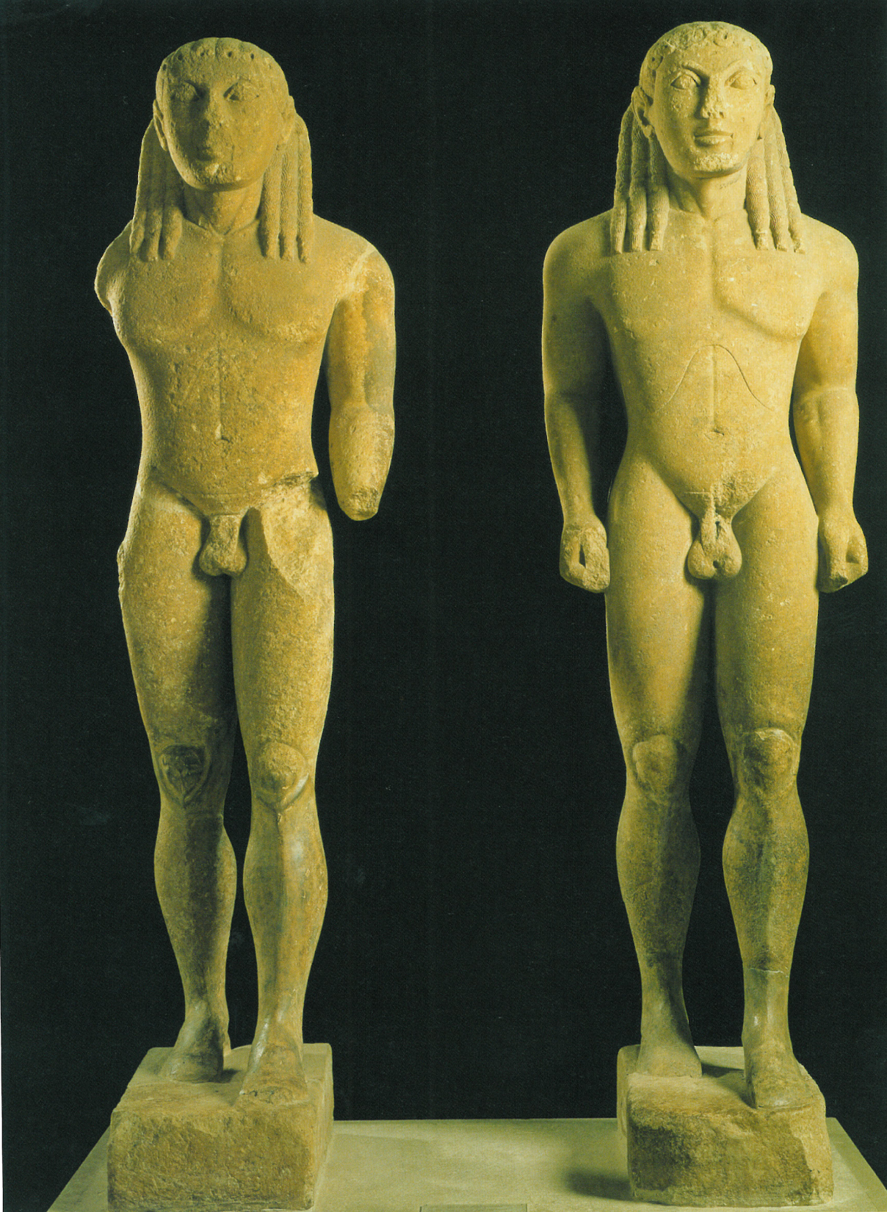

Slide 11
Farver:
Alle (eller de fleste) skulpturer var bemalede!

Slide 12
De skriftlige kilder – et lille udvalg
Euripides, 412 f.v.t, i Athen:
Platon, ca. 370 f.v.t,
i Athen:
Plinius den Ældre, 1. årh. e.v.t., i Italien
“Mit liv og min skæbne er en jammer.
Det skyldes dels Hera, dels min egen skønhed.
Kunne jeg dog blot blive den kvit og få et hæsligt udseende, som hvis man fjernede farven fra en statue”
”Det svarer til, at vi var ved at farvelægge en skulptur, og nogen så kom og hånede os for ikke at give de smukkeste dele af figuren de smukkeste farver, fordi øjnene, der er det smukkeste, var blevet malet sort i stedet for lilla. Det ville vist være nogenlunde fornuftigt at forsvare sig ved at sige til ham: ”Ja, det er sandelig flot! Du skal ikke forvente, at vi maler øjnene så smukt, at de slet ikke vil komme til at se ud som øjne, og det samme gælder for andre dele. I stedet skal du se efter, om vi giver hver enkelt del den farve, der passer til den, og på den måde gøre helheden smuk.”
“”Det er den Nikias, Praxiteles nævnte, når han blev spurgt, hvilke af sine skulpturer han syntes bedst om, og svarede:
’Dem Nikias har taget hånd om’ - så højt satte han Nikias’ skulpturmaleri”.
Helena, v. 260 - 263
Naturalis historia 35, 133
Staten IV, 420 c-d

Slide 13
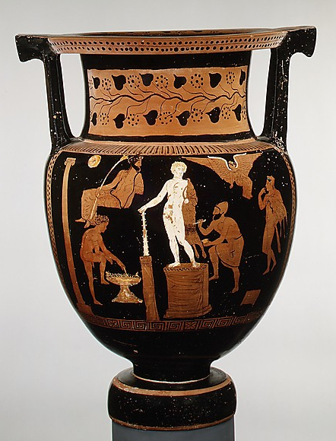
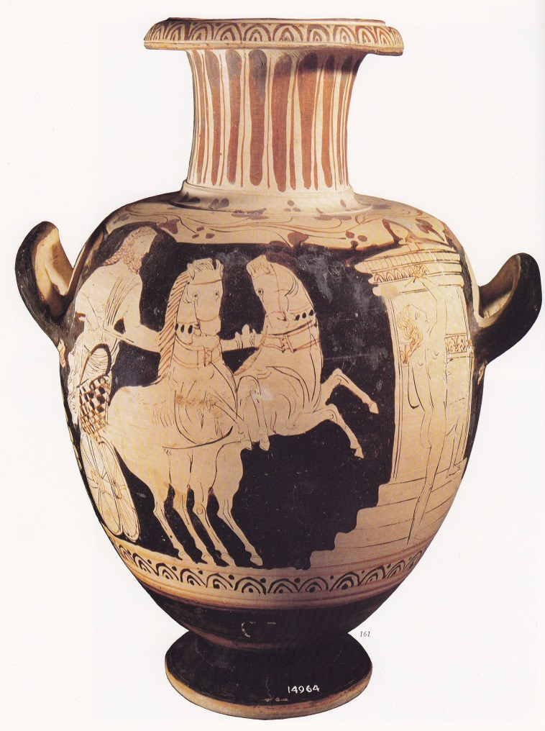
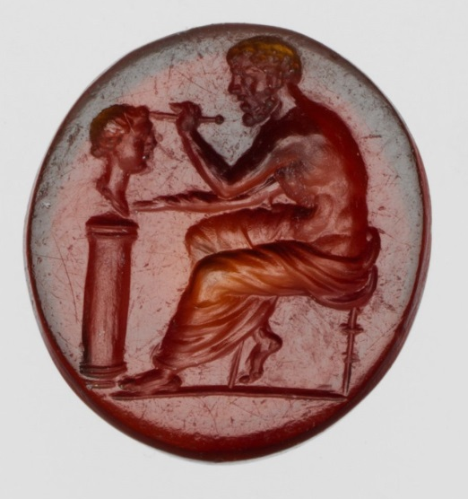
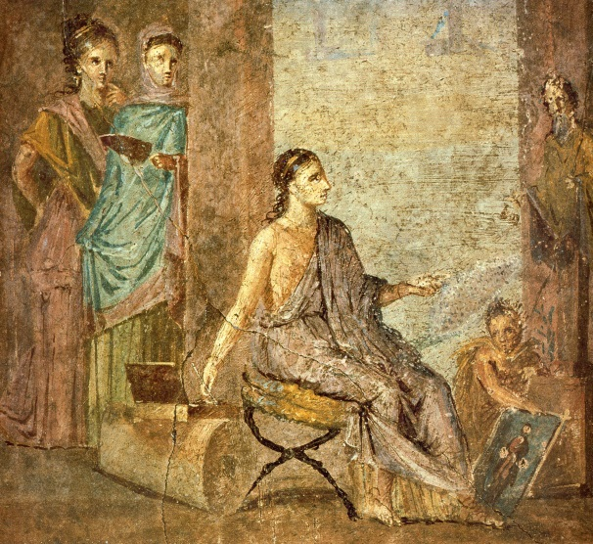
Se, de maler!
De visuelle kilder
Rødfiguret krater, ca. 350 f.v.t. Syditalien.
New York, Metropolitan Museum of Art inv. 50.11.4
Højde 51,5 cm
Rødfiguret hydria
Musei Vaticani, Museo Gregoriano Etrusco
inv. 14964. H.. 36 cm.
Ringsten, karneol.
Rom?, 1. årh.f.v.t.
New York, Metropolitan Museum of Art inv. 81.6.48. Længde 13 mm.
Freskomaleri.
Pompeii. 1. årh. e.v.t.
Napoli, Museo Archeologico Nazionale inv. 9018.
36 x 36 cm.

Slide 14
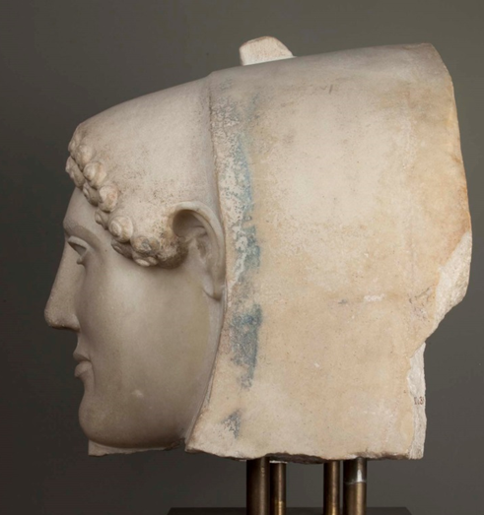
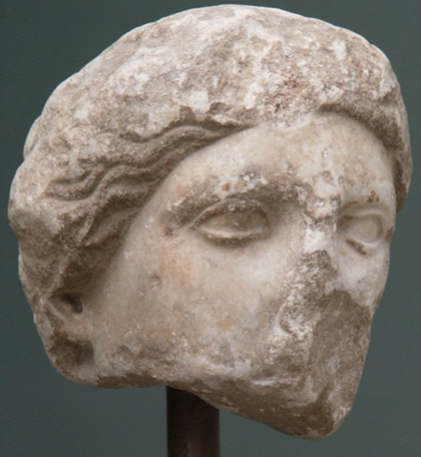
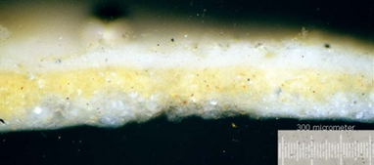
Monumenternes vidnesbyrd:
På sporet af farven
Direkte bevaring:
Brudstykke af låget af en anthropoid sarkofag. Fra Sidon (Libanon). Ca. 450 f.v.t. Marmor fra øen Paros. H. 43 cm.
Ny Carlsberg Glyptotek IN 471.
Direkte bevaret ægyptisk blå
Brudstykke af et kvindehoved. Athen, ca. 420 f.v.t. Pentelisk marmor, h. 23 cm.
Ny Carlsberg Glyptotek IN 2830
Indsat:
Tværsnit af en prøve af hudfarven

Slide 15
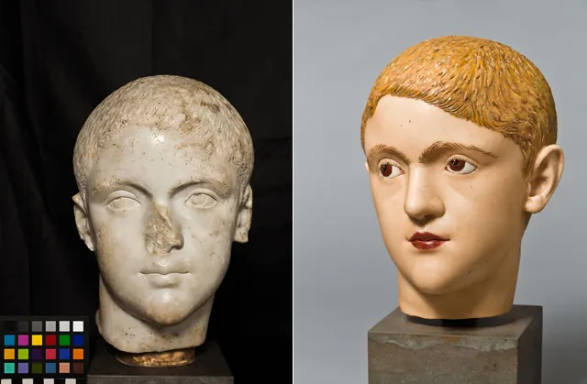
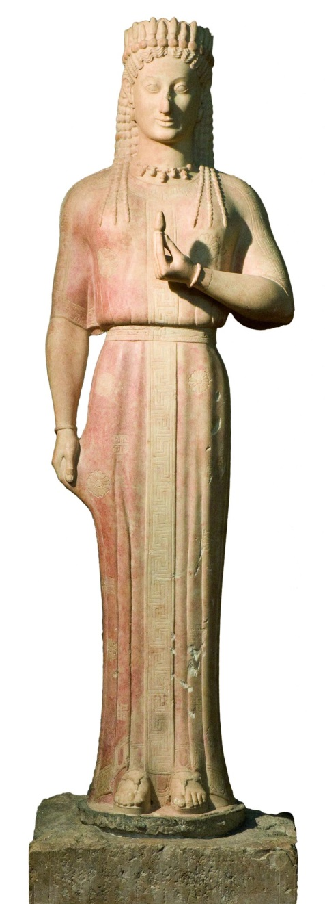
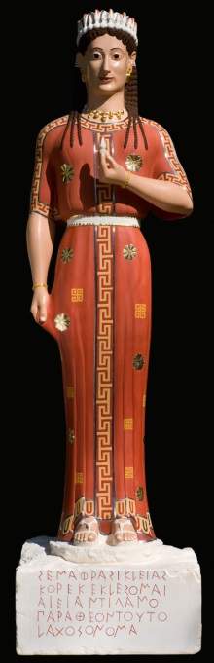
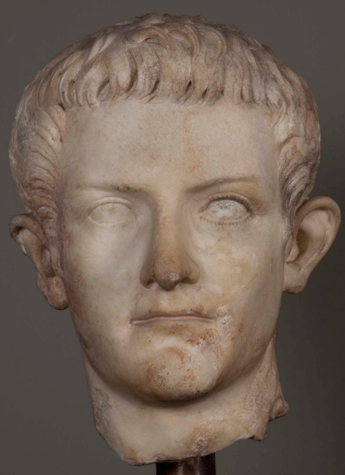
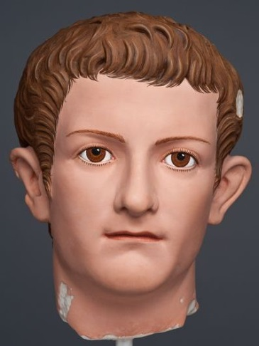
Eksempler:

